Slide 1
Центральное управление Федеральной службы по экологическому,
технологическому и атомному надзору
Аттестация в области промышленной безопасности, по вопросам безопасности гидротехнических сооружений, безопасности в сфере электроэнергетики
24.06.2025

Slide 2
Центральное управление Федеральной службы по экологическому,
технологическому и атомному надзору
Аттестация работников поднадзорных организаций (количество проведенных аттестаций)

Slide 3
Центральное управление Федеральной службы по экологическому,
технологическому и атомному надзору
Аттестация работников поднадзорных организаций
(результаты заседаний ТАК, результат аттестации «сдано»)
*данные указаны в процентах

Slide 4
Центральное управление Федеральной службы по экологическому,
технологическому и атомному надзору
Количество человек, явившихся для прохождения аттестации

Slide 5
Центральное управление Федеральной службы по экологическому,
технологическому и атомному надзору
Постановление Правительства Российской Федерации от 13 января 2023 г. № 13 «Об аттестации в области промышленной безопасности, по вопросам безопасности гидротехнических сооружений, безопасности в сфере электроэнергетики»;
Приказ Федеральной службы по экологическому, технологическому и атомному надзору от 13 апреля 2020 г. № 155 «Об утверждении типовых дополнительных профессиональных программ в области промышленной безопасности»;
Приказ Федеральной службы по экологическому, технологическому и атомному надзору от 6 июля 2020 г. № 256 «Об утверждении Положения об аттестационных комиссиях по аттестации в области промышленной безопасности, по вопросам безопасности гидротехнических сооружений, безопасности в сфере электроэнергетики»;
Приказ Федеральной службы по экологическому, технологическому и атомному надзору от 9 августа 2023 г. № 285 «Об утверждении Перечня областей аттестации в области промышленной безопасности, по вопросам безопасности гидротехнических сооружений, безопасности в сфере электроэнергетики» (действует с 1 сентября 2024 г.);
Приказ Федеральной службы по экологическому, технологическому и атомному надзору от 26 ноября 2020 г. № 459 «Об утверждении Административного регламента Федеральной службы по экологическому, технологическому и атомному надзору предоставления государственной услуги по организации проведения аттестации по вопросам промышленной безопасности, по вопросам безопасности гидротехнических сооружений, безопасности в сфере электроэнергетики»

Slide 6
Центральное управление Федеральной службы по экологическому,
технологическому и атомному надзору
Размер государственной пошлины
с 1 января 2025 года:
за выдачу аттестата, свидетельства либо иного документа, подтверждающего уровень квалификации – 2 000 рублей;
за внесение изменений в аттестат, свидетельство либо иной документ, подтверждающий уровень квалификации, в связи с переменой фамилии, имени, отчества - 500 рублей.
(подпункт 72 статьи 333.33 Налогового кодекса Российской Федерации)

Slide 7
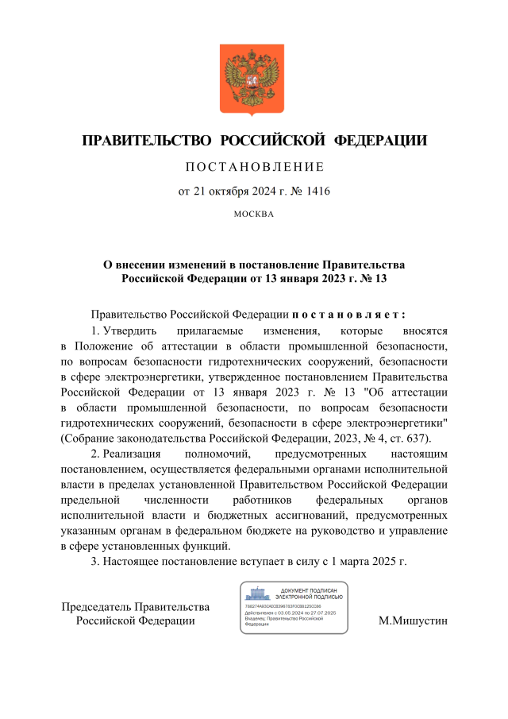
Центральное управление Федеральной службы по экологическому,
технологическому и атомному надзору
Постановление Правительства Российской Федерации от 21 октября 2024 г. № 1416 «О внесении изменений в постановление Правительства Российской Федерации от 13 января 2023 г. № 13» (вступает в силу с 1 марта 2025 г.)
Изменены сроки следующих административных процедур:
- уведомление заявителя об оставлении заявления об аттестации без рассмотрения или о дате, времени и месте проведения аттестации направляется в течение 3 рабочих дней со дня поступления заявления;
- уведомление о результатах аттестации и по результатам рассмотрения апелляции при выборе способа получения на бумажном носителе направляется не позднее 3 рабочих дней со дня оформления протокола;
аттестация проводится в срок, не превышающий 5 рабочих дней со дня получения заявления – для заявлений, поданных по ЕПГУ и ЕПТ;
дата проведения тестирования назначается в период, не превышающий 10 рабочих дней со дня направления уведомления о дате, времени и месте проведения аттестации - для заявлений, поданных на бумажном носителе.
Уточнено, что к категории работников, утвержденной подпунктом «в» пункта 2 Положения, относятся инженерно-технические работники.

Slide 8
Центральное управление Федеральной службы по экологическому,
технологическому и атомному надзору
Проверка протоколов на подлинность
Поддельные протоколы в 2023 году:
Владимирская область – 8 протоколов
Ивановская область – 3 протокола
В 2024-2025 гг. поддельные протоколы на территориях Владимирской и Ивановской областей не выявлялись
8

Slide 9
Центральное управление Федеральной службы по экологическому,
технологическому и атомному надзору
Благодарю за внимание!

